Slide 1
Gruppe 4 – DryR
Addis Dittebrandt, Kai Frank Roßwag, Peter Noras, Yannick Tanner

Slide 2
Problembeschreibung
Persona
Johannes ist Maschinenbaustudent im 5. Semester an der Technischen Universität Neustadt. Er lebt mit zwei weiteren Studenten in einer WG im dritten Stock. Die Studenten teilen sich neben Küche und einem Gemeinschaftsraum auch ein kleines Kellerabteil, neben dem auch eine gemeinschaftlich genutzte Waschmaschine der WG steht. Üblicherweise kommt Johannes mit seinen Mitbewohnern gut aus, aber manchmal kommt es zu Problemen, wenn etwa morgens alle ins Bad müssen oder Dinge nicht rechtzeitig weggeräumt werden. Insbesondere sein Mitbewohner Markus ärgert sich oft über Johannes, etwa wenn seine Klamotten viel zu lange an der zu eng bemessenen Wäscheleine im Keller hängen. Allerdings hat Johannes auch nicht immer die Zeit oder die Lust dazu, seine Studien zu unterbrechen und die vier Treppen in den Keller herunterzulaufen, nur um festzustellen, dass sein dicker Pullover immer noch nicht ganz trocken ist und er noch einmal laufen muss.

Slide 3
Geschäftsansatz
Kundensegment
Junge Erwachsene die alleine oder in einer WG leben
Problem
Wäsche wird auf einer Wäscheleine im Keller getrocknet. Die Wäsche benötigt durch verschiedene Einflüsse unterschiedliche Zeiten zum trocknen. Man ist berufstätig und kann das nicht ständig kontrollieren.
Lösung
DryR der eine Meldung auf dem Smartphone absetzt, wann die Wäsche trocken ist
Kanäle
Verkauf über Internet, Marketing in Social Networks und Viral
Preis
Preisakzeptanz zwischen 4 – 10 €
240 Menschen befragt, bei 26,6667% besteht eine Kaufabsicht

Slide 4
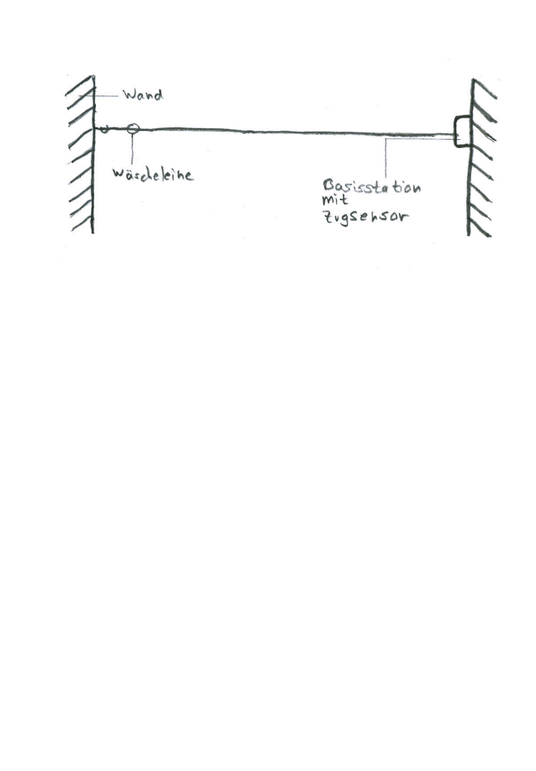
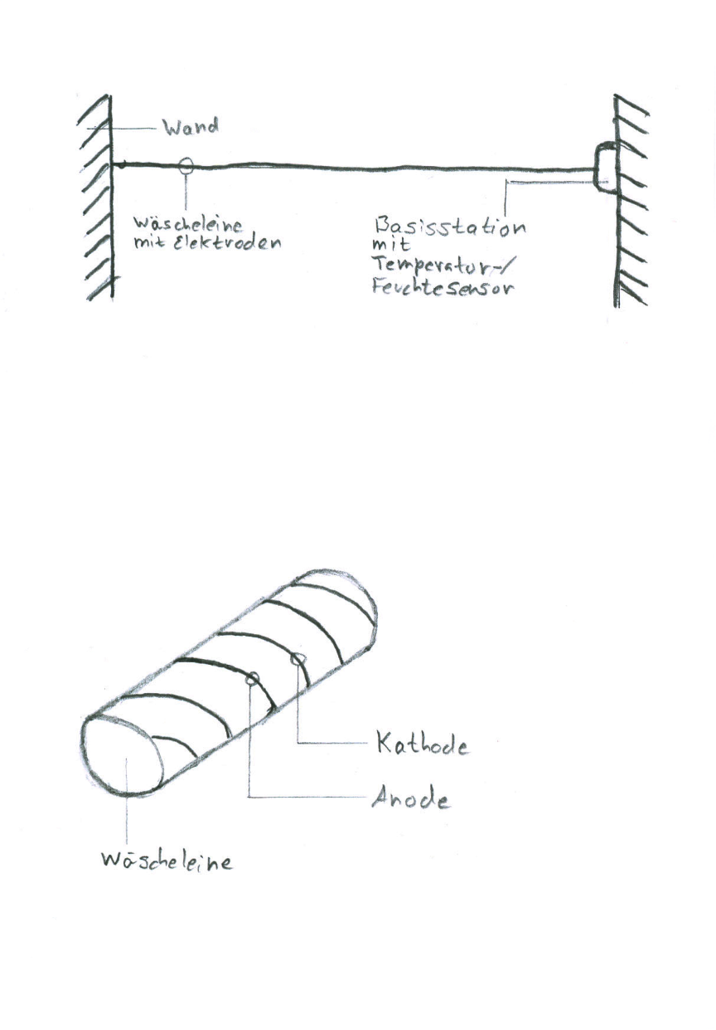
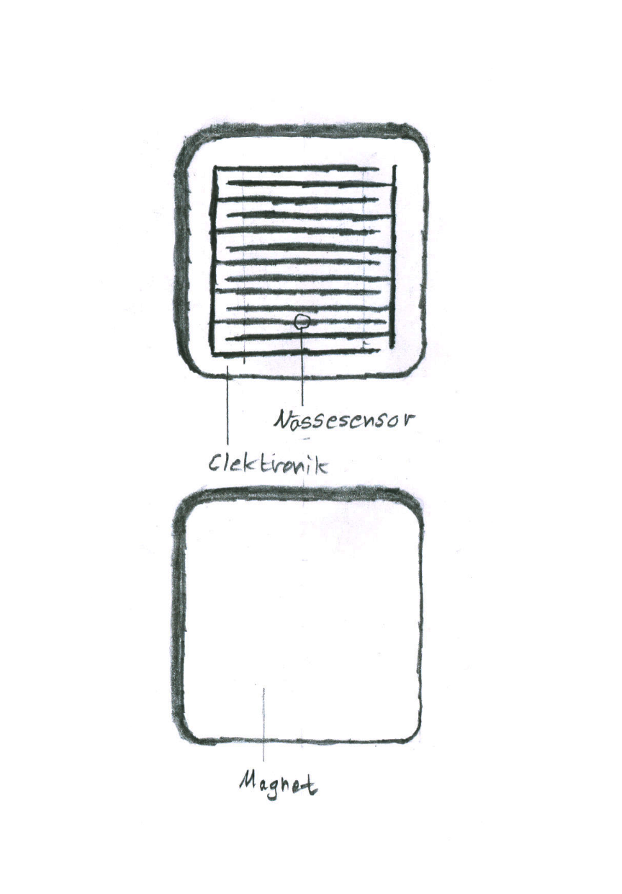
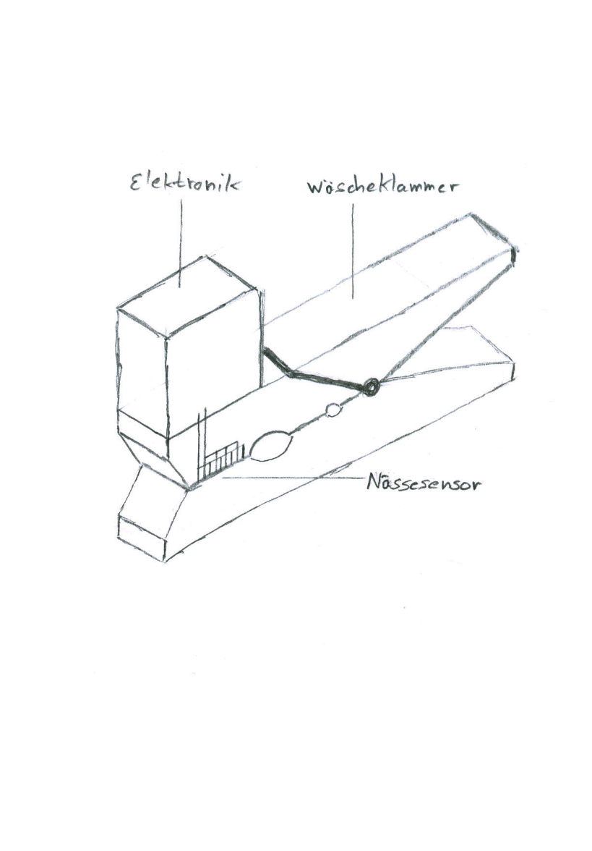
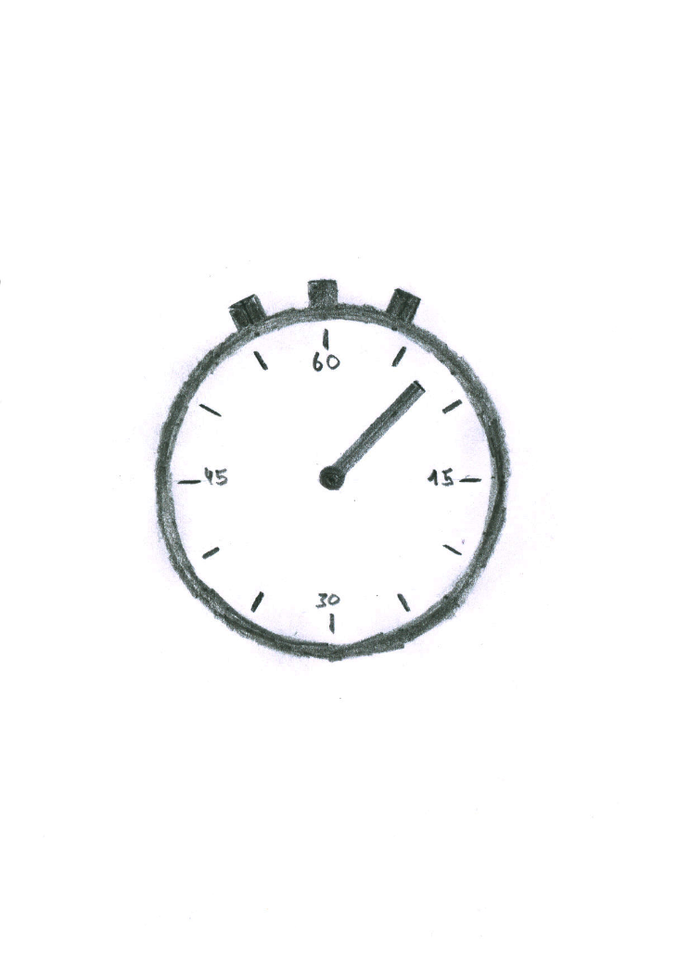
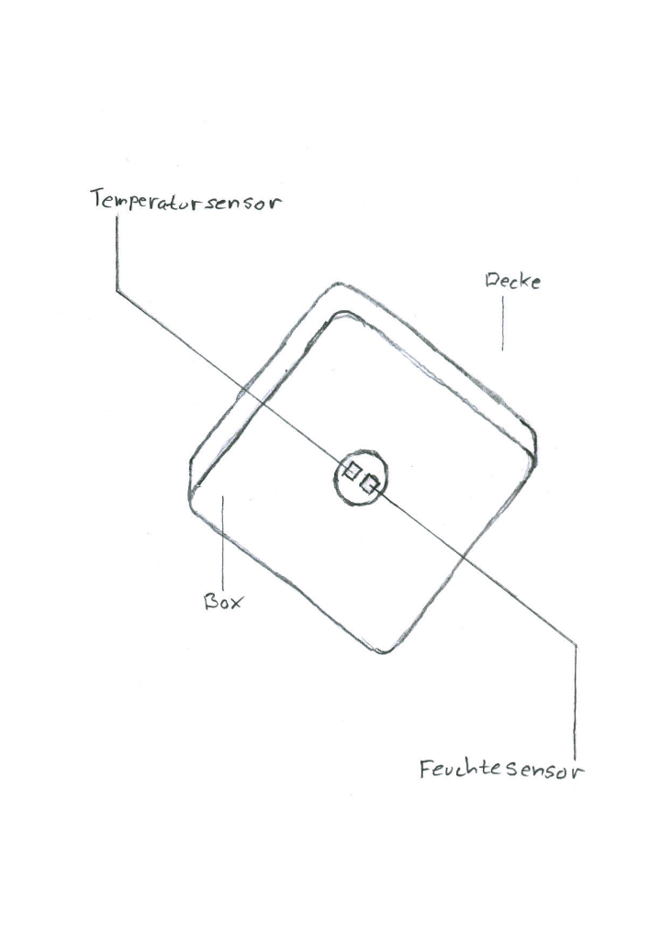
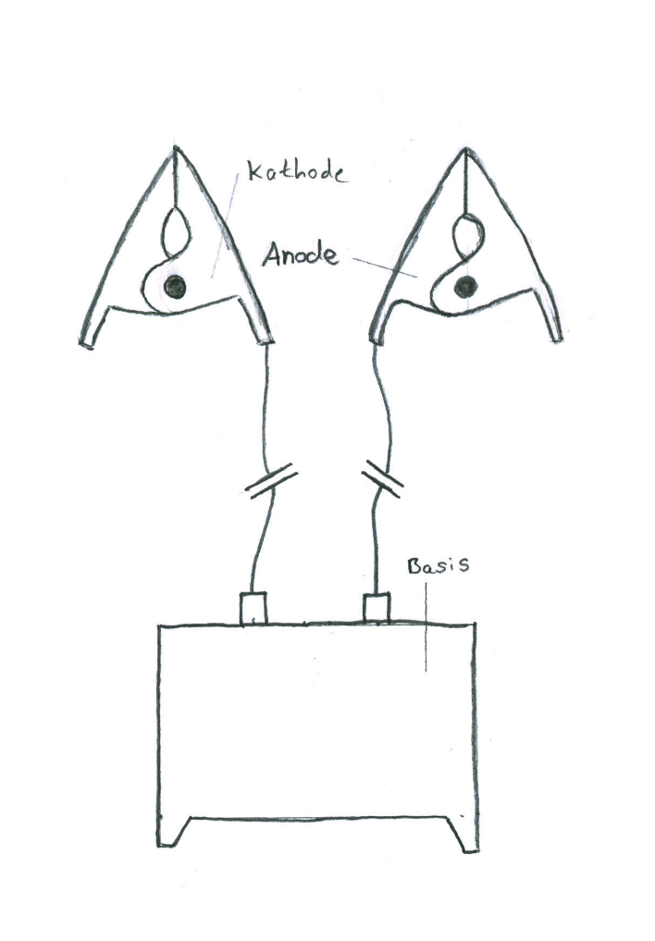
Entwurfsstudie #1

Slide 5
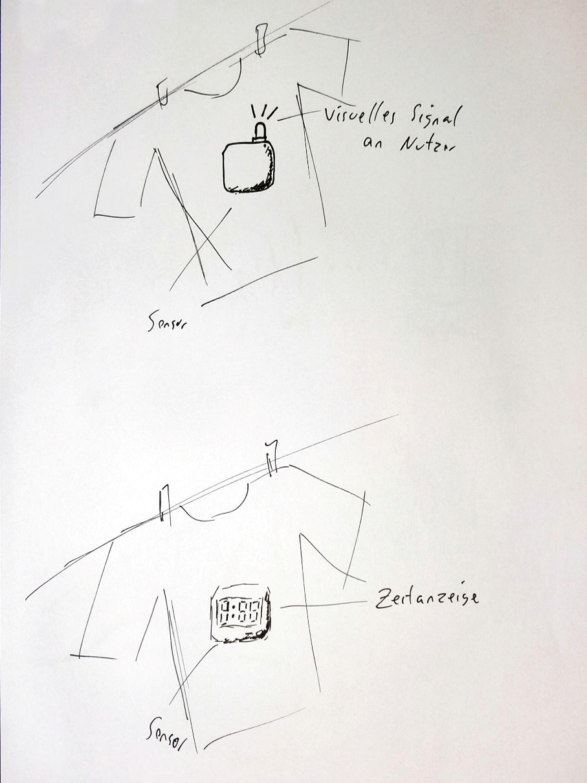
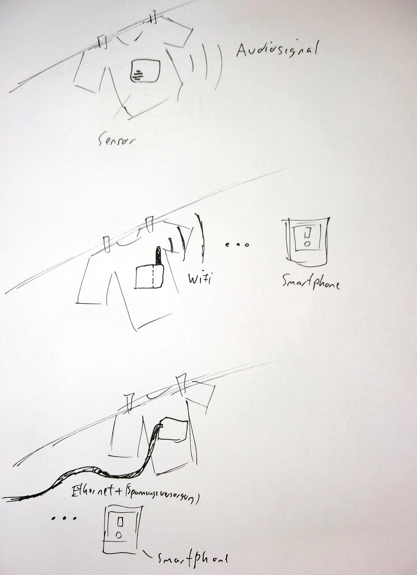
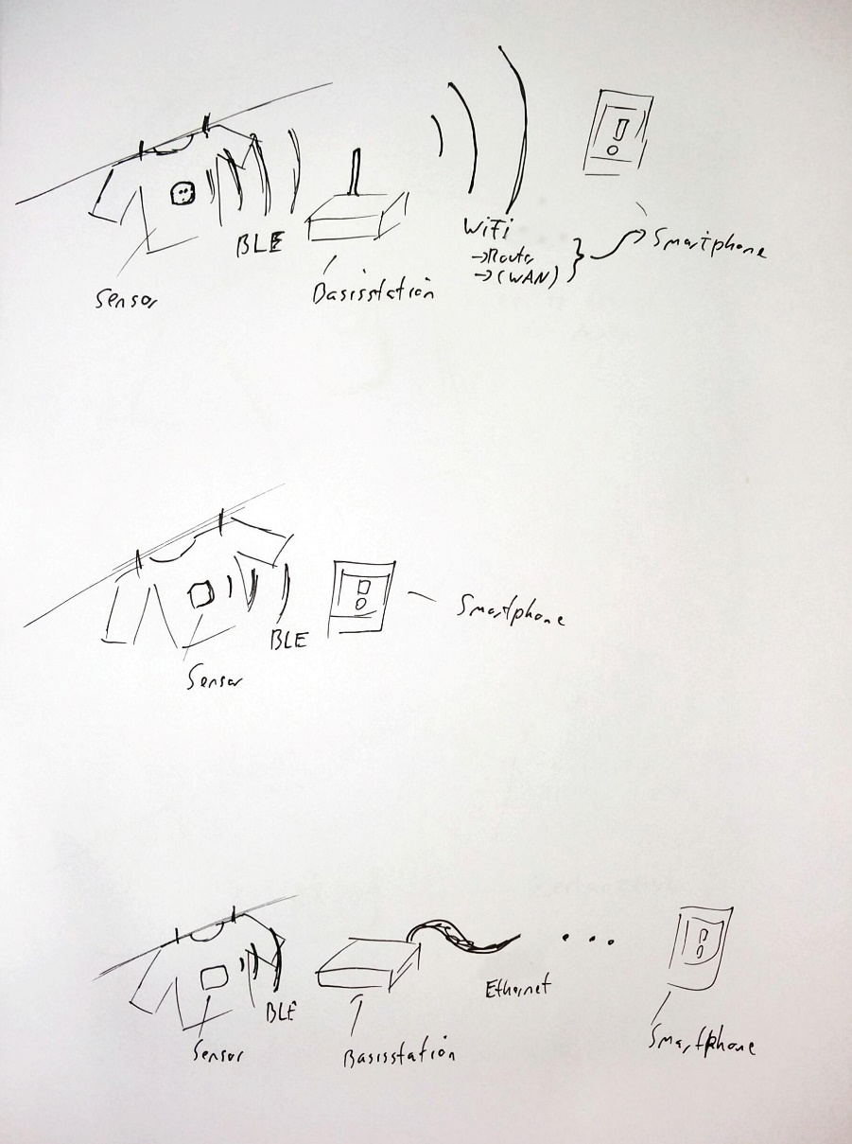
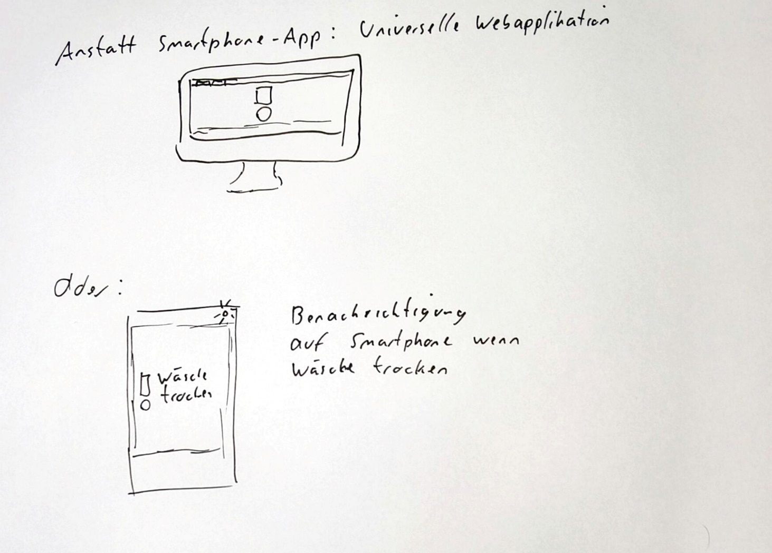
Entwurfsstudie #2

Slide 6
Entwicklungsprozess
Scrum
Woche 1+2: Sprint 1 Grundfunktionalität: Wäsche Trocken? Benachrichtigung (Push), Verbindung
Woche 3+4: Sprint 2 Benutzerfreundlichkeit: Baterieanzeige, Ladesensor, Kopplung mehrerer Sensoren
Wochen 5+6: Sprint 3 Sonstiges: Kalibrierung, Vorhersagen, Regensensor (MultiUserSupport)
Rollen und Aufgaben: Addis (Entwicklungsteam – Hardware) Kai (Product Owner – Basisstation) Peter (Scrum Master – Mädchen für alles) Yannick (Entwicklungsteam – App)

Slide 7
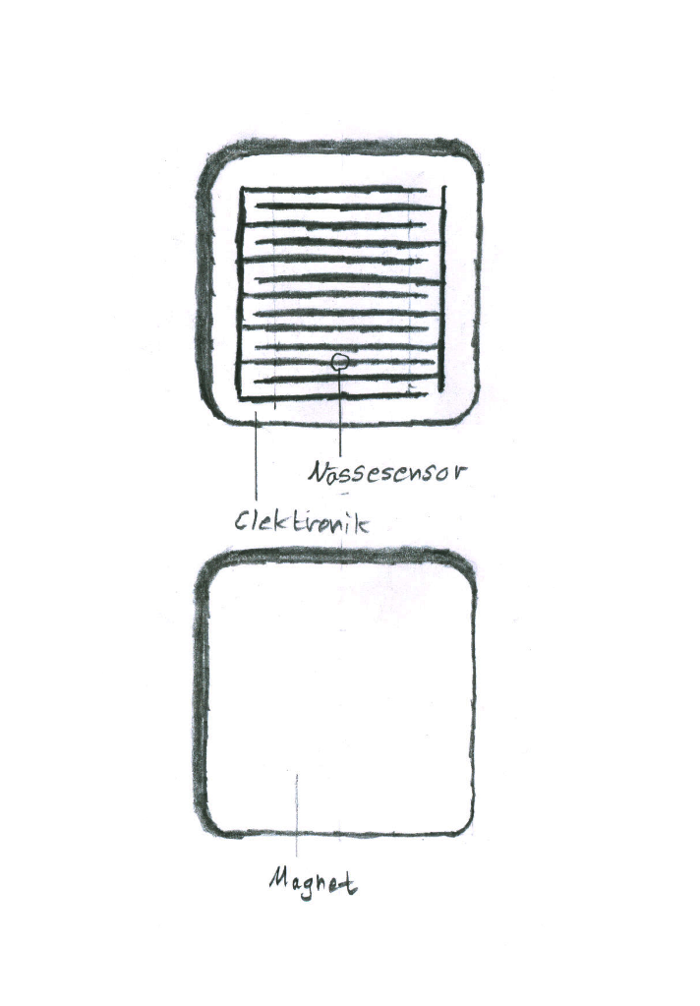
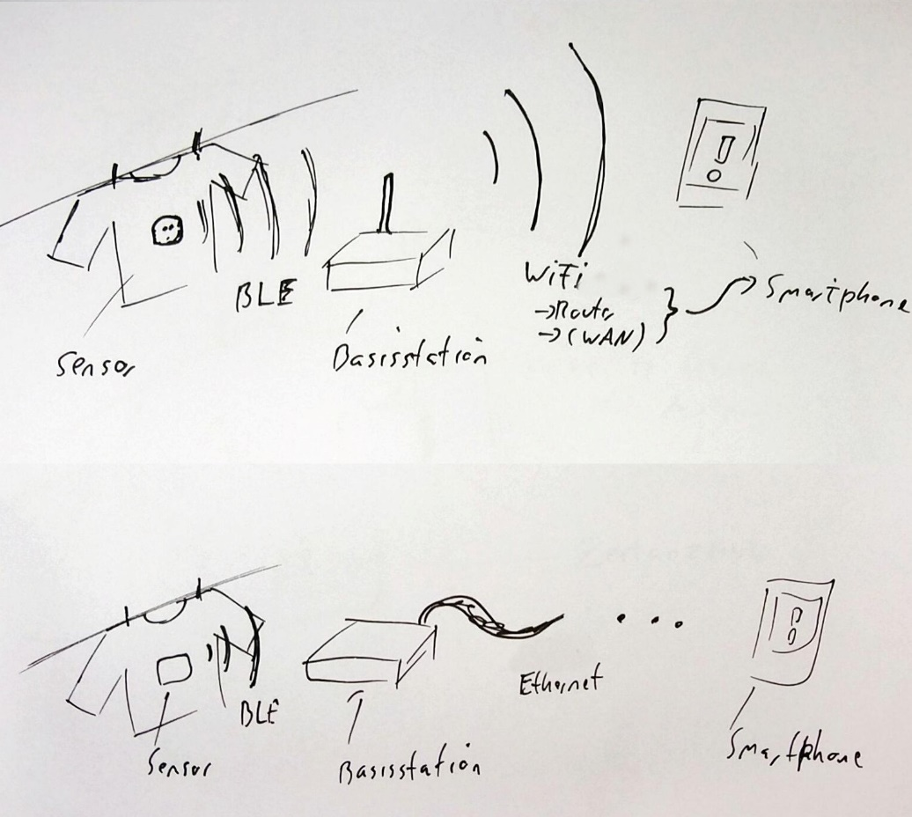
Realisierung #1
Technische Realisierung:

Slide 8
Diskussion
TI Sensortag 2. Gen – IR-Temp, Light, Humidity, Baro, 9-axis, Magnet, BLE
Oder STM32 Nucleo Boards (ähnlich Arduino, jedoch mit einem ARM Prozessor)
Was steht uns zur Verfügung?

Slide 9
?

